Slide 1
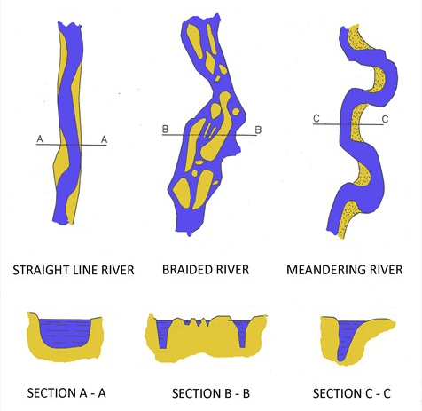
하상 환경 (Fluvial environment)
강은 하도의 형태에 따라 직선형 (Straight), 망상형 (Braided), 곡류형 (Meandering)으로 구분된다.
곡류형 하천은 하도가 휘어지는 바깥쪽에서 유속이 빨라 침식 작용이 일어나고 안쪽에서는 유속이 느려 퇴적이 일어난다.
침식 작용이 일어나는 곳을 “Cutbank”라 하고 퇴적 작용이 일어나는 곳을 곡류사주 (Point bar)라고 한다.
침식 작용이 지속적으로 일어나면 기존의 하도를 끊고 강이 흘러 기존의 휘어진 하도는 호수가 되는데 이를 우각호 (Oxbow lake)이라 한다.
홍수가 있으면 강둑을 넘어 물이 흘러 범람원 (Floodplain)을 형성한다.

Slide 2
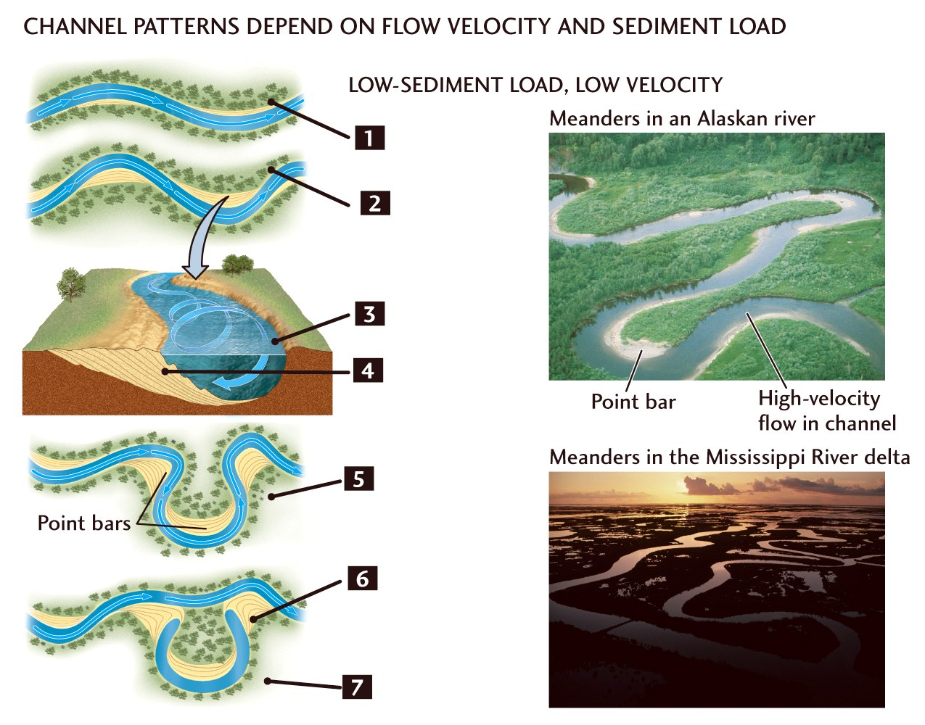
하상 환경 (Fluvial environment)

Slide 3
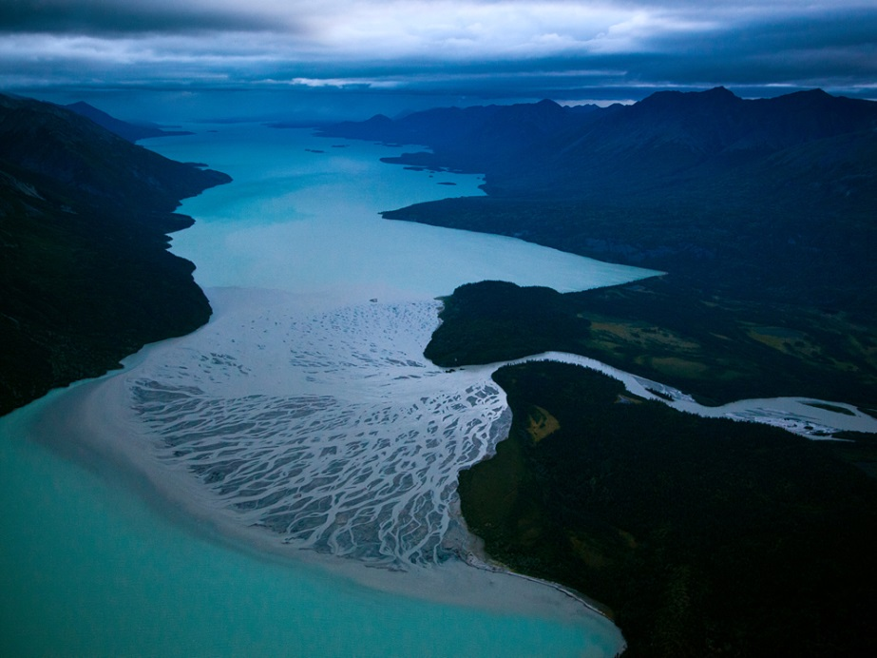
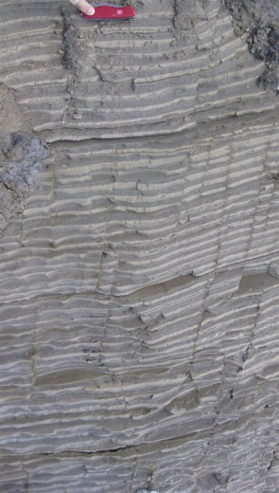
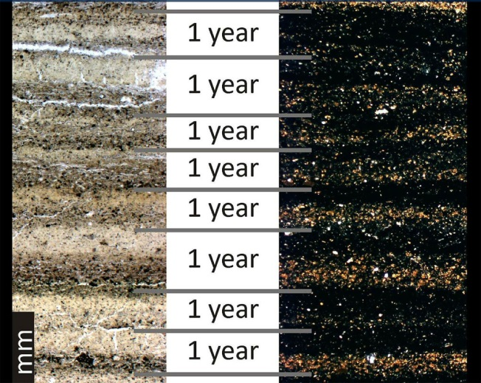
호상 환경 (Lacustrine environment)
호수는 육지로 둘러 싸여 있는 커다란 규모의 수체 (Body of water)로 강으로 유입되는 물이 호수로부터 나가는 물보다 많거나 같아야 호수가 유지된다.
호수에서는 주로 퇴적작용이 일어난다.
호수의 연변부는 대기 중으로 노출되는 경우가 많아 건열이나 토양층이 발달하기도 한다.
호수의 물은 여름에는 생물의 활동이 활발하여 유기물의 퇴적이 많고 겨울에는 적기 때문에 계절에 따라 두 가지 다른 색의 퇴적층이 교대로 나타나는 경우가 많다 이를 호상점토층 (Varve)라 한다.

Slide 4
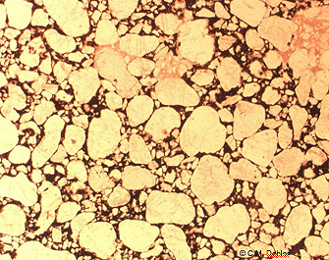
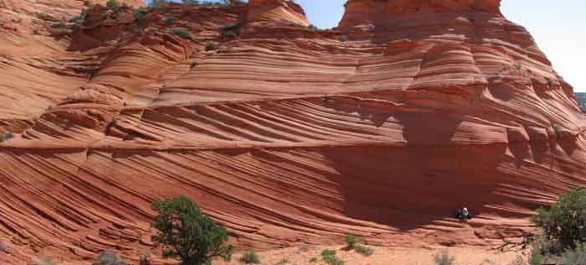
사막 환경 (Eolian environment)
사막은 연 강수량이 250 mm 이하인 지역으로 식생이 거의 없는 건조한 지형으로 대륙 표면의 1/3을 차지하고 있다.
사막에서는 바람에 의한 풍화, 침식, 운반, 퇴적작용이 일어난다.
사막에 노출되어 있는 암석은 바람에 의해 풍화를 받아 봉소석, 버섯바위 같은 다양한 형태의 지형물을 만들어 낸다.
사막의 퇴적물은 주로 모래 크기이며 모래들이 운반, 퇴적되어 사구 (Dune)가 발달한다.
사막에서 형성되는 사구에는 사층리가 잘 발달하고 사막에서 형성된 사암을 이루는 모래 입자들은 마모를 심하게 받아 아주 둥근 형태를 보이며 거의 비슷한 크기를 보인다.
Cross-bedding due to migration of dune

Slide 5
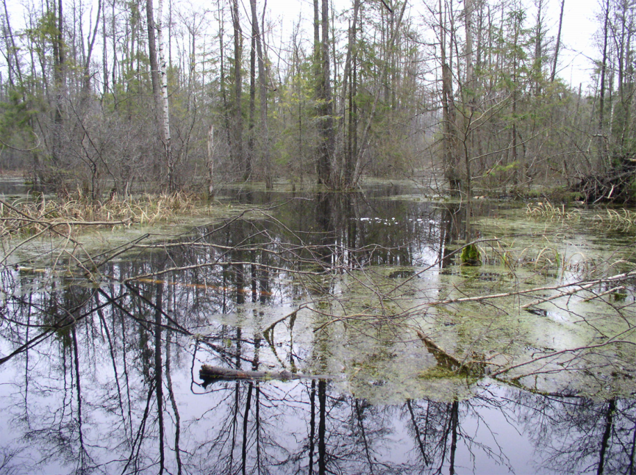
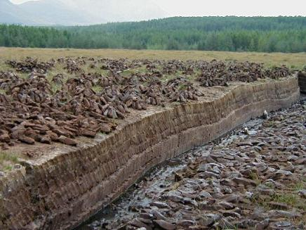
소택지 환경 (Paludal environment)
식물이 많이 자라고 물에 항상 잠겨 있는 환경으로 물이 강처럼 흐르지 않는 환경을 소택지 (Swamp)라 한다.
유기물이 많이 포함되어 있기 때문에 석탄층이 많이 형성되는 환경이다.
강이나 삼각주 환경에 인접하여 나타난다.
Peat bog

Slide 6
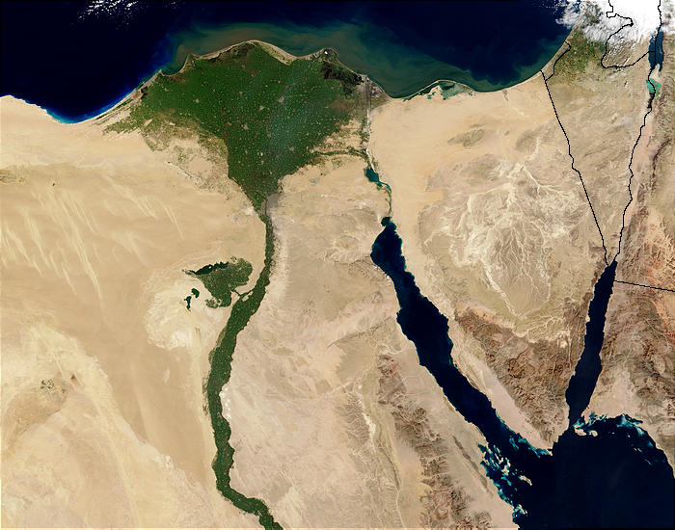
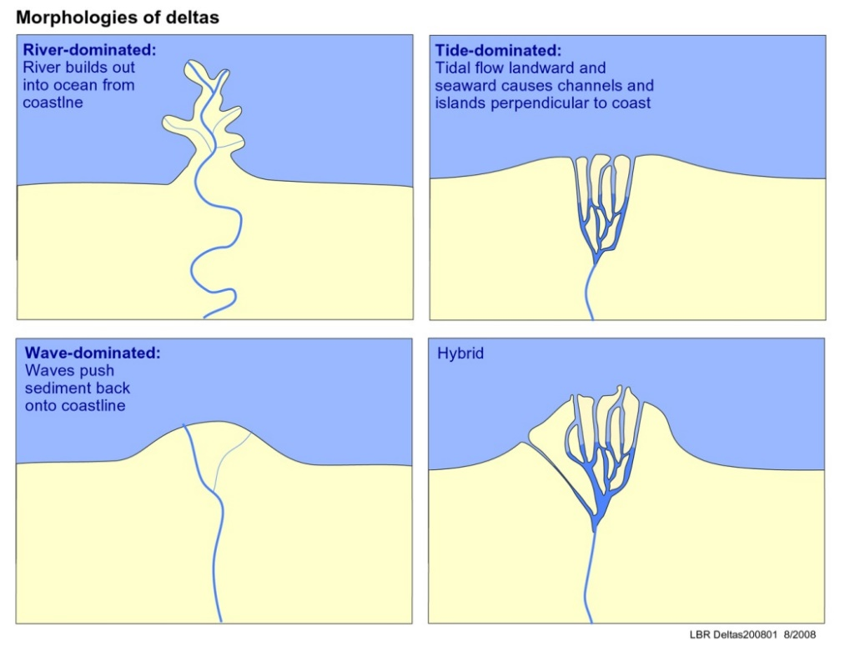
삼각주 환경 (Deltaic environment)
삼각주는 강이 바다와 만나 에너지가 감소하면서 퇴적작용이 일어나는 환경으로 지도상에서는 삼각형의 지형을 이루고 단면상에서는 쐐기형태 나타난다.
삼각주는 바다의 파도와 조수에 의한 침식, 운반 작용보다 강에 의한 퇴적작용이 빠를 때 형성된다.
그러므로 삼각주 지형은 바다 쪽으로 확장한다.
파도, 조수, 강의 에너지 크기가 삼각주의 형태를 결정하는 중요한 요인이다.

Slide 7
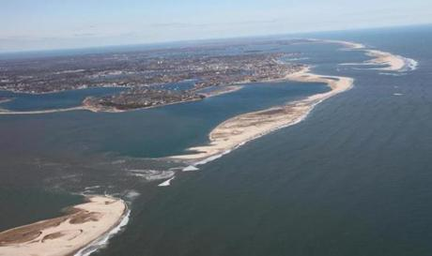
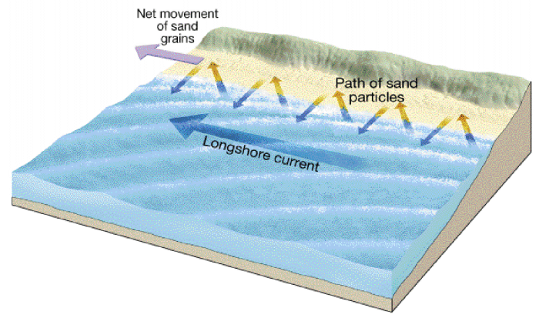
해빈 (Beach)과 석호 환경 (Lagoon)
해빈 환경
해안선을 따라 발달한 주로 모래로 이루어진 퇴적환경을 해빈환경이라 한다.
연안류 (Longshore current)에 의해 운반되어진 모래가 해안을 따라 쌓여 형성된다.
육지와 분리되어 해안선을 따라 모래가 퇴적되어 연안사주 (Barrier island)가 형성되기도 한다.
석호 환경
바다로부터 연안사주에 의해 분리되어져 육지 쪽에 발달한 상대적으로 조용한 호수와 같은 환경을 석호라 한다.
우리나라 경포대가 대표적인 석호환경이다.

Slide 8
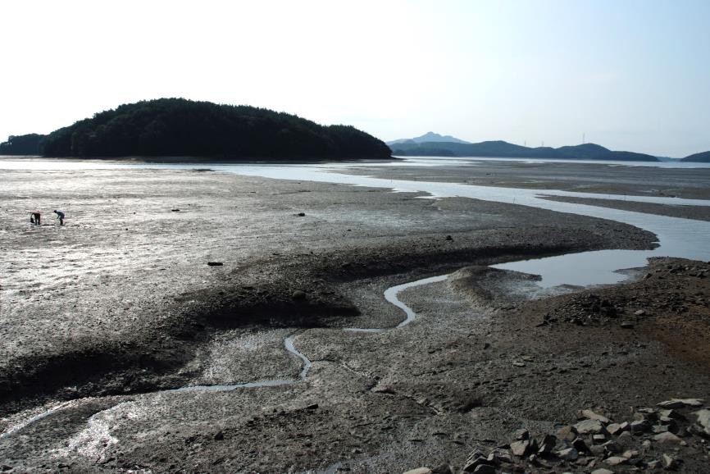
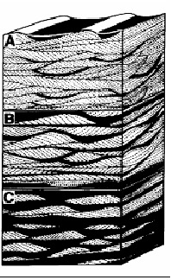
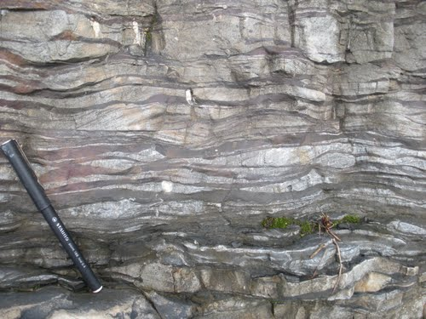
조간대 환경 (Tidal flat)
밀물 때에는 바닷물에 의해 덮이고 썰물때는 대기중으로 노출되는 환경을 조간대, 혹은 갯벌이라고 한다.
갯벌에서는 밀물과 썰물의 영향으로 모래와 점토가 교대로 쌓인 층리가 주로 발달한다.

Slide 9
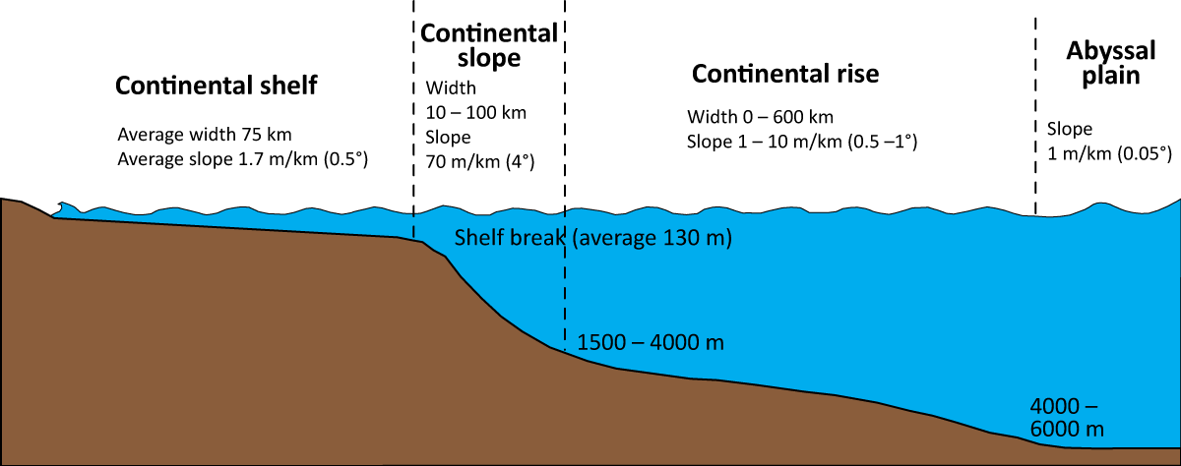
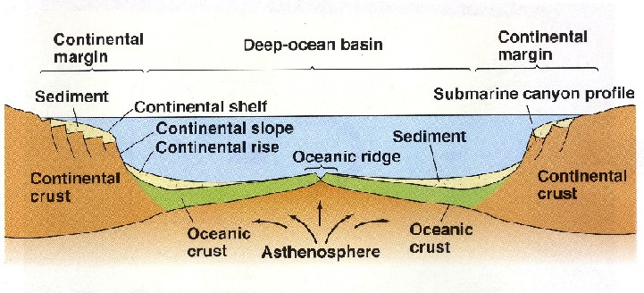
해양 환경 (Marine environment)-쇄설성
해양 환경은 깊이와 해저의 경사에 따라 대륙붕, 대륙사면, 대륙융기부, 심해저 평원으로 구분한다.
대륙붕: 해수면 아래에 놓인, 대륙 지각이 연장된 부분으로 수심은 150 ~ 200m 정도이고 경사는 약 0.5°이다.
대륙사면: 대륙붕 경계 (대륙붕단)으로부터 바다 쪽으로 평균 4° 정도의 경사로 기울어져 있는 지역
대륙 융기부: 대륙 사면으로부터 바다쪽으로 0.5 ~ 1° 기울어져 있는 지역
심해저 평원: 깊이 4,000 ~ 6,000 m 정도로 대륙 융기부와 해양저 산맥 사이에 놓여 있다.
침식, 운반, 퇴적작용이 모두 일어난다.

Slide 10
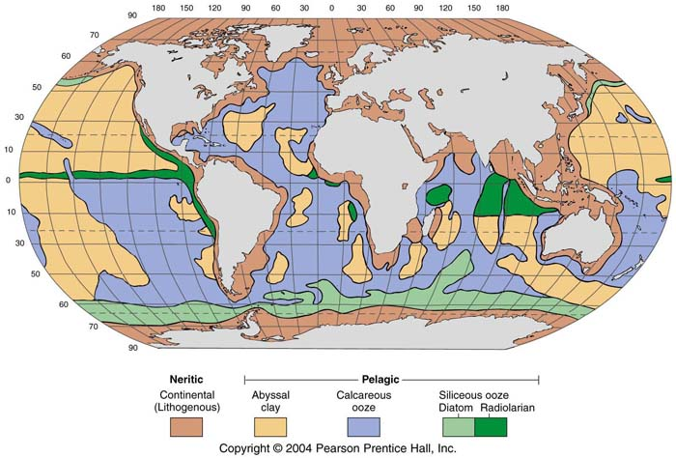
해양 환경 (Marine environment)-쇄설성
현생 해양 환경에서는 육지로부터 공급된 육성퇴적물이 대륙붕에 주로 쌓여 있다.
대륙붕을 제외한 깊은 해저 지형에는 부유성 미생물들의 유해가 쌓인 연니(ooze)와 육지로부터 공급되어 부유 상태로 있다 가라앉아 쌓인 점토가 쌓여 있다.

Slide 11
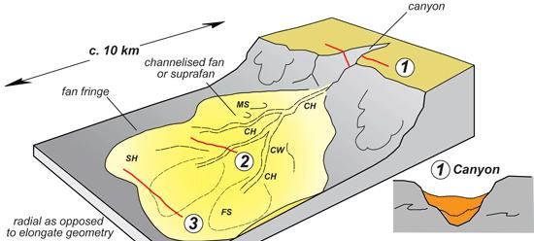
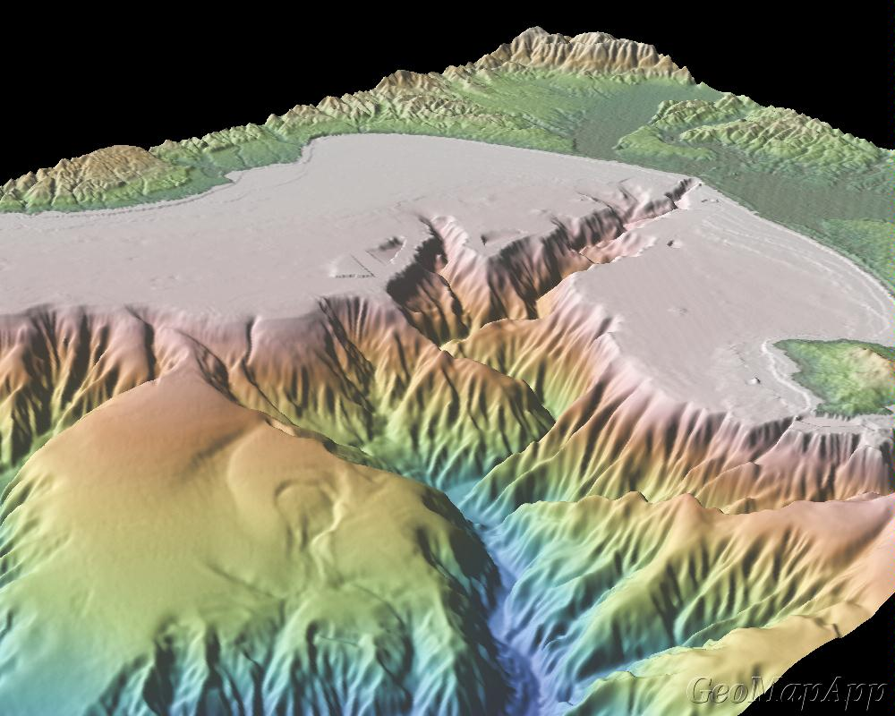
해양 환경 (Marine environment)-쇄설성
대륙붕에 쌓여 있던 퇴적물들이 지진과 같은 교란작용을 받으면 대륙붕과 대륙사면에 발달해 있는 경사가 급한 계곡을 따라 이동하여 대륙 융기부에 쌓인다.
이때 퇴적물들은 저탁류의 형태로 이동한다.
퇴적물들은 육지에서 형성되는 선상지와 유사하게 부채 모양으로 퍼지면서 쌓인다.

